Slide 1
Cours N 05 :Suivre les modifications dans Word
A.Aouichat asm.aouichat@gmail.com

Slide 2
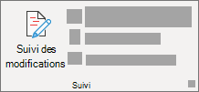
Suivre les modifications dans Word
Activer ou désactiver le suivi des modifications
Dans l’onglet révision , cliquez sur suivi , puis sélectionnez suivi des modifications.
Lorsque le suivi des modifications est activé, les suppressions sont signalées par un barré et les compléments sont marqués d’un trait de soulignement. Les modifications apportées par les différents auteurs sont indiquées par différentes couleurs.
Lorsque le suivi des modifications est désactivé, Word arrête de marquer les modifications,
mais les soulignements et les traits de soulignement et de mise en forme de vos modifications
restent dans le document jusqu’à ce qu’ils soient acceptés ou rejetés.

Slide 3
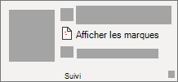
Afficher ou masquer des commentaires ou des modifications
Dans l’onglet révision , accédez à suivi.
Sélectionnez Afficher les marques.
Pointez sur bulles et sélectionnez afficher toutes les révisions en ligne.

Slide 4
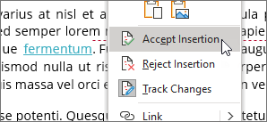
Accepter ou refuser une seule modification
Au lieu de parcourir les modifications en séquence, vous pouvez accepter ou refuser une seule modification. Lorsque vous acceptez ou refusez la modification, Word ne passe pas à la modification suivante du document.
Cliquez avec le bouton droit sur la modification et sélectionnez l’option d’accepter ou de refuser

Slide 5

Examiner les modifications par type de modification ou par relecteur spécifique
Cliquez ou appuyez au début du document.
Dans l’onglet révision , accédez à suivi.
Dans la liste afficher les marques , effectuez l’une des opérations suivantes :
  Désactivez toutes les cases à cocher à l’exception de celles situées en regard des types de modifications que vous souhaitez consulter.
  Pointez sur personnes spécifiques, puis désactivez toutes les cases à cocher à l’exception de celles situées en regard des noms des relecteurs dont vous souhaitez afficher les modifications ou cliquez sur tous les relecteurs pour activer ou désactiver les cases à cocher de tous les relecteurs dans la liste.
Dans l’onglet révision , accédez à modifications.
Sélectionnez accepter ou refuser. Lorsque vous acceptez ou refusez les modifications, Word passe à la modification suivante.

Slide 6

Question ?

